Slide 1
CHÀO MỪNG CÁC EM ĐẾN VỚI BÀI HỌC HÔM NAY!

Slide 2
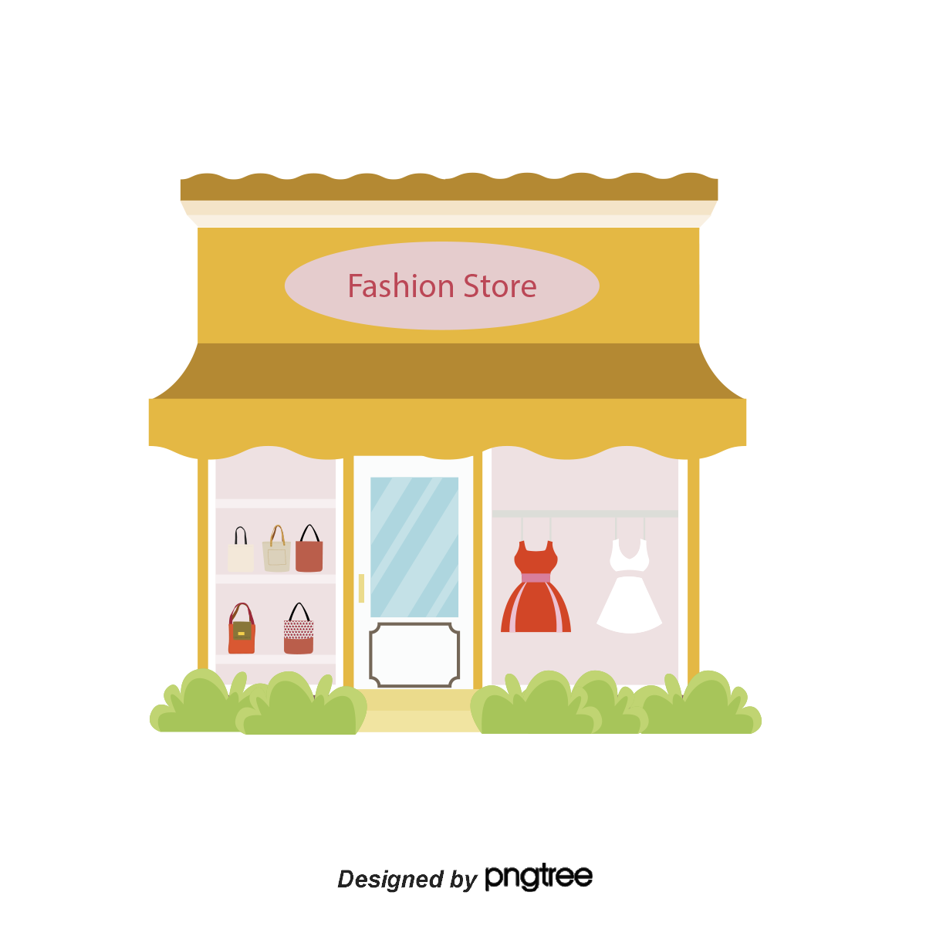
Một cửa hàng bán quần áo muốn biết cỡ áo nào bán được nhiều nhất trong các cỡ S (small-nhỏ), M (medium-vừa), L (large-lớn) nên yêu cầu nhân viên bán hàng ghi lại cỡ của một mẫu áo bán ra trong một tuần, kết quả thu được dãy dữ liệu như sau:

Slide 3
M, M, S, M, S, M, M, L, M, M, M, M, S, M, L, L, L, M, S, S, M, L, M, M, M, S, M, M, S, S, L, M, S, M, M, M, S, L, L, M, L, L, M, M, L, L, M, M, L, L, M, M, L, M, M, L, L, M.
Nhìn vào dữ liệu này, nhân viên có thể biết được ngay cỡ áo nào được bán nhiều nhất không?

Slide 4
BÀI 39: BẢNG THỐNG KÊ VÀ BIỂU ĐỒ TRANH

Slide 5
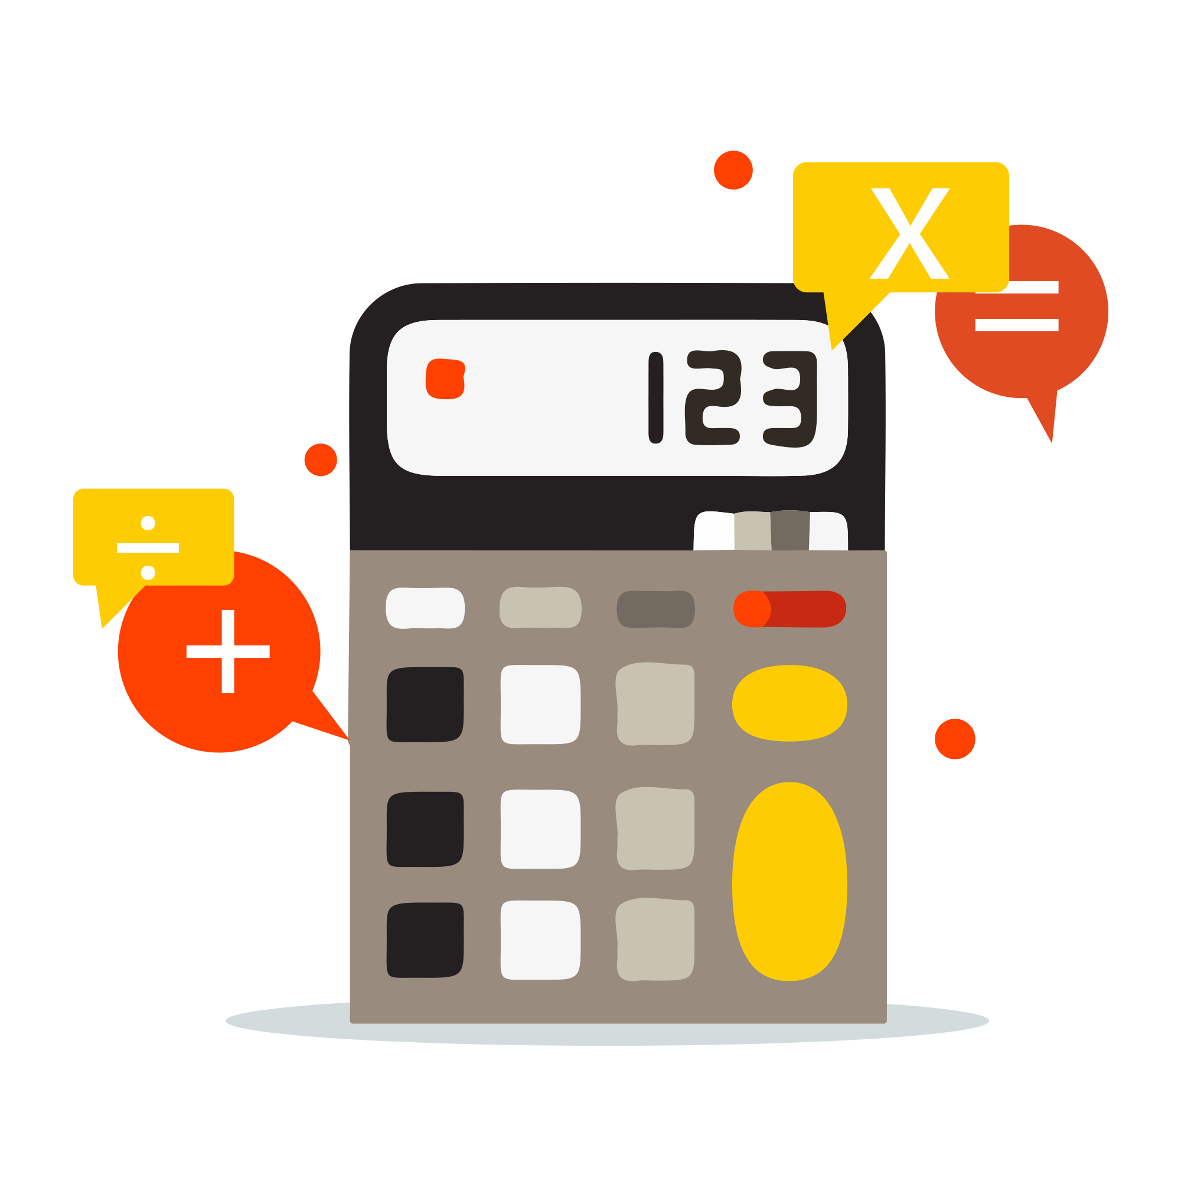
NỘI DUNG BÀI HỌC
01
02
Bảng thống kê
Biểu đồ tranh

Slide 6
1. Bảng thống kê
a) Hãy đếm xem ở cửa hàng đó đã bán được bao nhiêu chiếc áo mỗi cỡ rồi thay các dấu “?” bằng số thích hợp trong bảng sau:
HĐ1
Cỡ áo | S | M | L
Số lượng bán được | 10 | ? | ?
b) Dựa vào bảng trên, hãy cho biết cỡ áo nào bán được nhiều nhất, cỡ áo nào bán được ít nhất.

Slide 7
Trả lời
a)
Cỡ áo | S | M | L
Số lượng bán được | 10
30
15
b)
Cỡ áo bán được nhiều nhất là : M
Cỡ áo bán được ít nhất là : S

Slide 8
HĐ2
Cho dãy số liệu về cân nặng (theo đơn vị kilogram) của 15 học sinh lớp 6 như sau:
40 39 41 45 41 42 40 42 40 41 43 40 42 45 42
a) Hãy lập bảng thống kê theo mẫu sau:
Cân nặng (kg) | 39 | 40 | 41 | 42 | 43 | 45
Số học sinh | ? | ? | ? | ? | ? | ?
1
4
3
4
1
2
b) Dựa vào bảng hãy cho biết có bao nhiêu bạn nặng 45kg?
2 bạn

Slide 9
Theo em, vì sao nên thống kê dữ liệu vào bảng?

Slide 10
Quan sát Ví dụ 1 trang 73 SGK, đọc và phân tích dữ liệu từ bảng thống kê.
 | Hà Nội | Vĩnh Phúc | Bắc Ninh | Quảng Ninh
Diện tích (${km}^{2}$) | 3 358,6 | 1 235,2 | 822,7 | 6 178,2
Dân số (nghìn người) | 7 520,7 | 1 092,4 | 1 247,5 | 1 266,5
Bảng trên cho biết những thông tin gì?

Slide 11
KẾT LUẬN
Các bảng thu được trong HĐ1, HĐ2 và bảng cho trong Ví dụ 1 được gọi là bảng thống kê.

Slide 12
Luyện tập 1
1) Cho các loại cây: bưởi, lúa, hồng xiêm, tỏi, hoa huệ, mít, ổi. Hãy xác định loại rễ (rễ cọc, rễ chùm) của mỗi cây rồi lập bảng thống kê về số lượng cây theo loại rễ.
Trả lời
Rễ cọc: bưởi; hồng xiêm; mít; ổi
Rễ chùm: lúa; tỏi; hoa huệ.
Loại rễ | Cọc | Chùm
Số lượng cây | 4 | 3

Slide 13
2) Trong một kì thi quốc tế, các thành viên đội tuyển Việt Nam đạt được số điểm lần lượt là: 26 18 36 28 21 32
Biết rằng người ta phân loại huy chương theo điểm số như sau:
Từ 15 đến dưới 24 điểm: Huy chương đồng;
Từ 24 đến dưới 31 điểm: Huy chương bạc;
Từ 31 điểm trở lên: Huy chương vàng.
Em hãy lập bảng thống kê theo mẫu sau:
Huy chương | Vàng | Bạc | Đồng
Số học sinh
2
2
2

Slide 14
2. Biểu đồ tranh
Hãy vẽ lại hình sau vào vở rồi hoàn thiện biểu đồ tranh để biểu diễn bảng thống kê trong HĐ1. Cho mỗi ứng với 5 chiếc áo bán ra.
HĐ3
S
M
L

Slide 15
HĐ4
Thống kê số bạn mang bút chì và tẩy ở tổ em.
Lập bảng thông kê rồi vẽ biểu đồ tranh cho bảng thống kê đó.

Slide 16
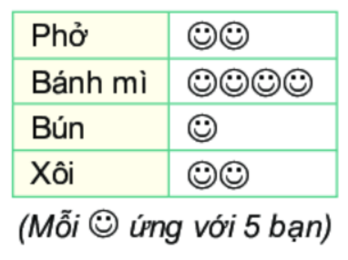
Luyện tập 2
Biểu đồ tranh ở bên cho biết món ăn sáng yêu thích của các bạn trong lớp.
Lập bảng thống kê biểu diễn số lượng học sinh trong lớp yêu thích mỗi món ăn.

Slide 17
Trả lời
Tên món ăn | Phở | Bánh mì | Bún | Xôi
Số lượng học sinh | 10 | 20 | 5 | 10

Slide 18
Vận dụng
Một cuộc điều tra về vệ sinh trường học cho thấy có 50 học sinh có sử dụng xà phòng rửa tay, 30 học sinh chỉ rửa tay bằng nước sạch, 10 học sinh không rửa tay trước khi ăn.
Lập bảng thống kê biểu diễn dữ liệu đã thu thập;
Cho mỗi ứng với 10 học sinh. Vẽ biểu đồ tranh cho bảng thống kê thu được từ câu a.

Slide 19
Trả lời
a)
Dụng cụ rửa tay | Xà phòng | Nước sạch | Không rửa tay
Số học sinh | 50 | 30 | 10
b)
Dụng cụ rửa tay | Xà phòng | Nước sạch | Không rửa tay
Số học sinh

Slide 20
LUYỆN TẬP
Bài 9.7 (SGK - tr76): Một phường lắp đặt hệ thống lấy ý kiến đánh giá của nhân dân về thái độ phục vụ của cán bộ phường. Biểu đồ tranh dưới đây là kết quả đánh giá của người dân về một cán bộ trong một tuần làm việc (Mỗi biểu tượng thể hiện kết quả một lần đánh giá, hài lòng: , bình thường: , không hài lòng: ).

Slide 21
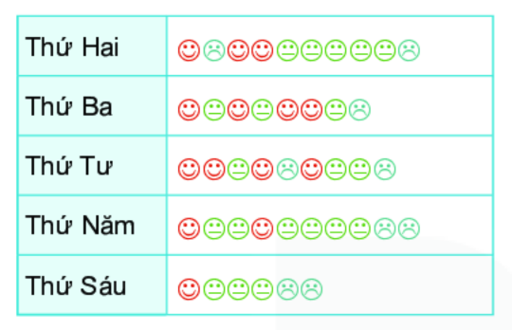
Cả tuần có bao nhiêu lượt người cho ý kiến đánh giá về cán bộ này? Có bao nhiêu lượt đánh giá hài lòng, bình thường, không hài lòng?
+ Hài lòng: 14 lượt đánh giá
+ Bình thường: 17 lượt đánh giá
+ Không hài lòng: 9 lượt đánh giá

Slide 22
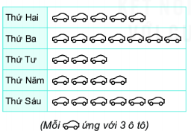
Bài 9.8 (SGK - tr76): Biểu đồ tranh sau đây cho biết số lượt ô tô vào gửi tại một bãi đỗ xe vào các ngày trong một tuần.
Hãy lập bảng thống kê biểu diễn số ô tô vòa gửi tại bãi đỗ xe ở các ngày trong tuần.

Slide 23
Trả lời
Thứ | Hai | Ba | Tư | Năm | Sáu
Số ô tô | 15 | 21 | 9 | 12 | 18

Slide 24
Bài 9.9 (SGK - tr76): Lớp 6A lấy ý kiến của các bạn trong lớp về việc tham gia các câu lạc bộ ngoại ngữ với 3 lựa chọn:
A. Tiếng Anh
B. Tiếng Pháp
C. Tiếng Nga
Mỗi học sinh chỉ được chọn tham gia một trong ba câu lạc bộ. Kết quả khảo sát như sau:
A, B, B, C, C, B, A, C, A, A, A, A, B, A, B, A, A, A, B, B, A, B, B, B, A, C, A, A, B, A, B, A, A, A, C, C

Slide 25
a. Lập bảng thống kê biểu diễn số lượng học sinh đăng kí tham gia mỗi câu lạc bộ;
b. Vẽ biểu đồ tranh cho bảng thống kê ở câu a.
Trả lời
a)
Câu lạc bộ | Tiếng Anh | Tiếng Pháp | Tiếng Nga
Số lượng học sinh tham gia | 18 | 12 | 6

Slide 26
b)
Câu lạc bộ | Tiếng Anh | Tiếng Pháp | Tiếng Nga
Số lượng học sinh tham gia | @ @ @ @ @ @ | @ @ @ @ | @ @
(Mỗi @ ứng với 3 học sinh tham gia câu lạc bộ ngoại ngữ)

Slide 27
VẬN DỤNG
Bài 9.10 (SGK - tr76): Bảng thống kê sau cho biết số lượng tin nhắn một người nhận được vào các ngày làm việc trong tuần.
Dùng mỗi biểu tượng cho 2 tin nhắn, hãy vẽ biểu đồ tranh biểu diễn bảng thống kê trên.
Ngày | Số tin nhắn
Thứ Hai | 6
Thứ Ba | 4
Thứ Tư | 4
Thứ Năm | 2
Thứ Sáu | 8

Slide 28
Trả lời
Ngày | Thứ Hai | Thứ Ba | Thứ Tư | Thứ Năm | Thứ Sáu
Số tin nhắn

Slide 29
HƯỚNG DẪN VỀ NHÀ
Hoàn thành bài tập trong SBT
01
02
03
Ôn lại kiến thức đã học trong bài
Chuẩn bị bài sau
Bài 40 Biểu đồ cột

Slide 30
CẢM ƠN CÁC EM
ĐÃ LẮNG NGHE BÀI GIẢNG!

